Slide 1

SESI II
GAME PERTAMA
DI TAMAN EDEN

Slide 2
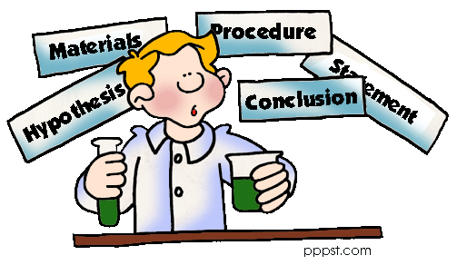
APA SEBENARNYA METODE ITU?
BRAINSTROMING
5’

Slide 3
DEFINISI METODE
METODE BERASAL DARI BAHASA YUNANI “METHODOS’’ YANG BERARTI CARA ATAU JALAN YANG DITEMPUH.
FUNGSI METODE BERARTI SEBAGAI ALAT UNTUK MENCAPAI TUJUAN.
JADI DAPAT KITA SIMPULKAN YANG DIMAKSUD DENGAN METODE DISINI ADALAH :
CARA/ JALAN YANG DITEMPUH SEBAGAI ALAT UNTUK MENCAPAI SUATU TUJUAN.

Slide 4



METODE MENGAJAR DI SEKOLAH MINGGU ADALAH:
CARA ATAU JALAN YANG DITEMPUH
SEBAGAI ALAT UNTUK MENYAMPAIKAN
KEBENARAN FIRMAN TUHAN
KEPADA ANAK SEKOLAH MINGGU

Slide 5
METODE KREATIF DI SEKOLAH MINGGU ADALAH:
CARA ATAU JALAN YANG DITEMPUH
SEBAGAI ALAT
UNTUK MENYAMPAIKAN
KEBENARAN FIRMAN TUHAN
KEPADA ANAK SEKOLAH MINGGU
DENGAN CARA YANG KREATIF
SEHINGGA FIRMAN TUHAN
DAPAT DISERAP SECARA ANTUSIAS
OLEH ANAK ANAK
DAN DAPAT TERTANAM DI HATI ANAK-ANAK

Slide 6
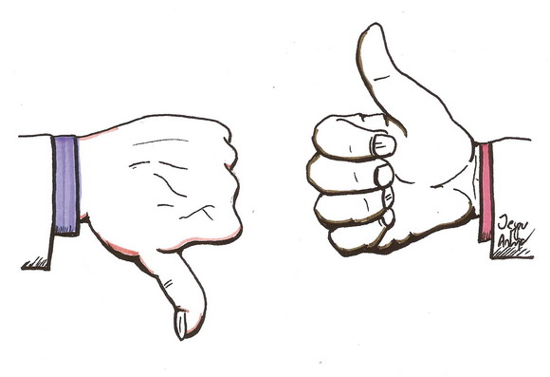
MANA YANG LEBIH PENTING?
DEBAT
5’

Slide 7
FIRMAN TUHAN
MATERI
AJAR
METODE MENGAJAR
KREATIF
ATAU TIDAK KREATIF
DAYA SERAP ANAK
DITERIMA BAIK
TIDAK DAPAT DITERIMA

Slide 8
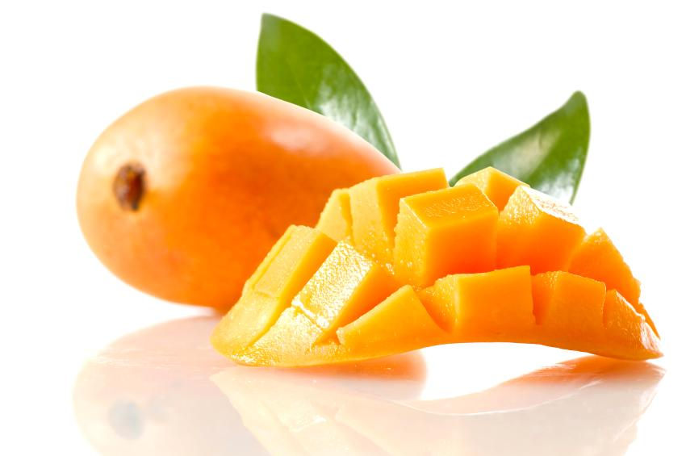
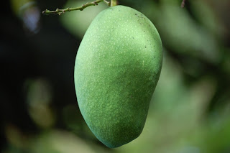
“Pesan yang baik, jika disampaikan dengan cara yang baik, akan diterima dengan baik”
“Pesan yang baik, jika disampaikan dengan cara yang salah, bisa jadi akan ditolak mentah-mentah”

Slide 9
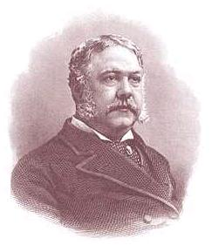
Guru yang biasa-biasa berbicara
Guru yang bagus menerangkan
Guru yang hebat mendemonstrasikan
Guru yang agung memberi inspirasi
-William Arthur Ward-

Slide 10

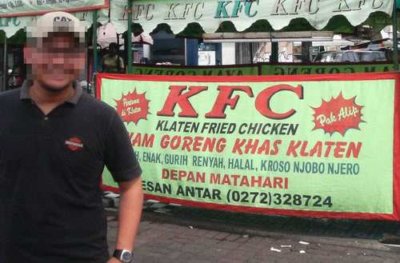
KFC VS IMITASI
5’

Slide 11
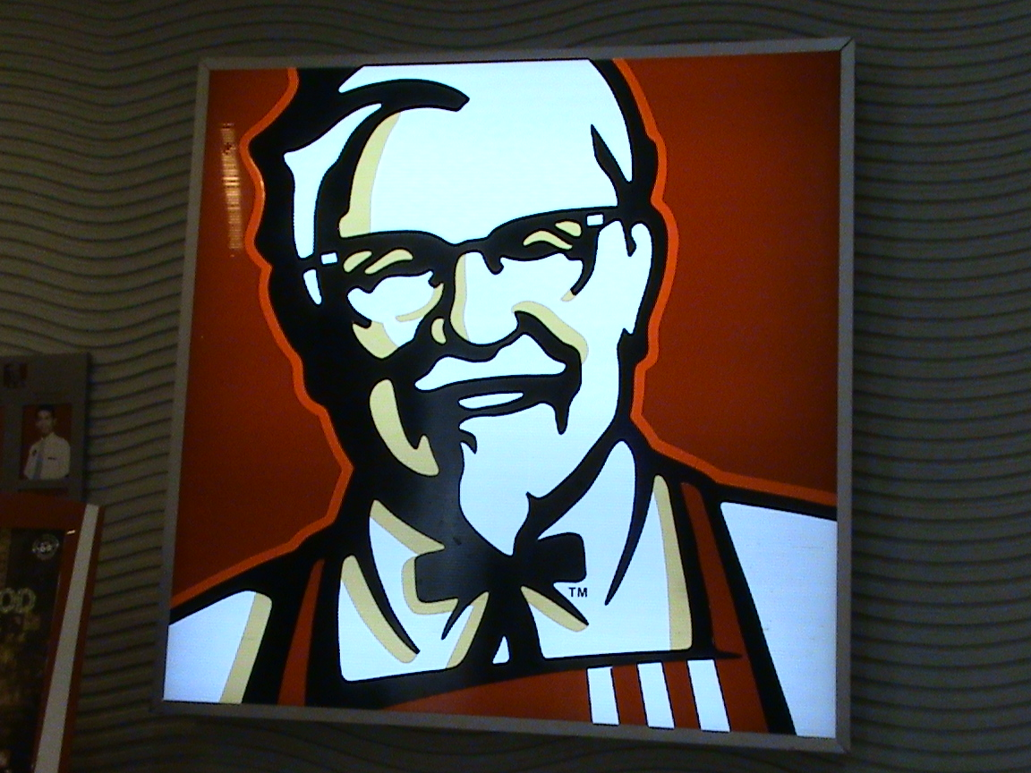

Slide 12
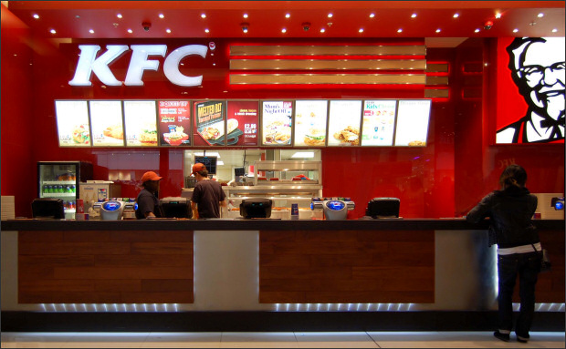

Slide 13
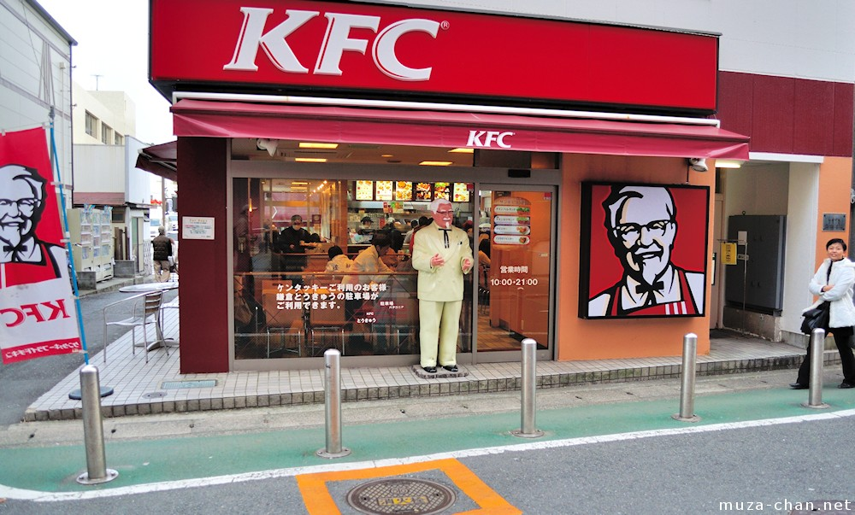

Slide 14
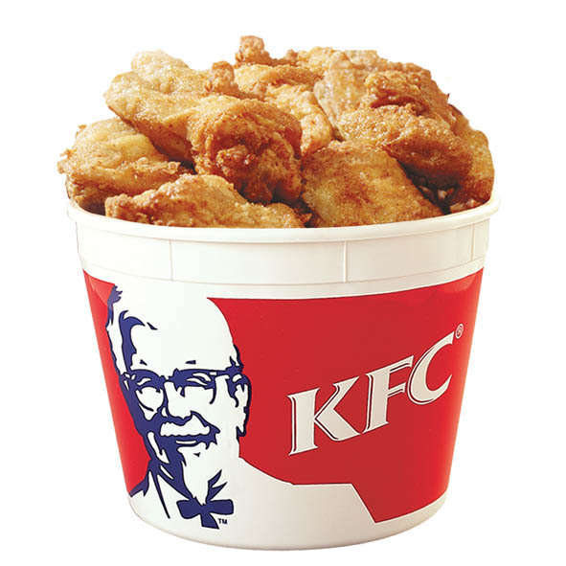

Slide 15
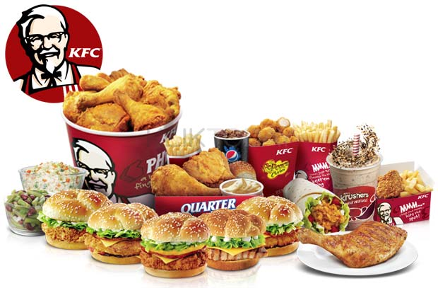

Slide 16
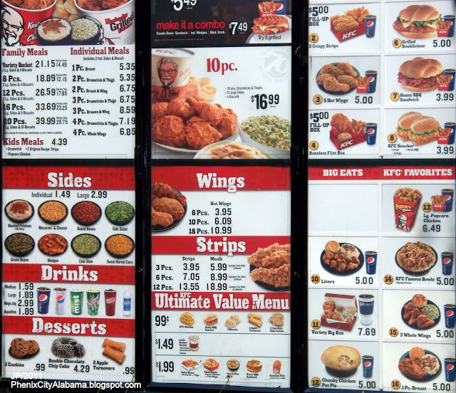

Slide 17
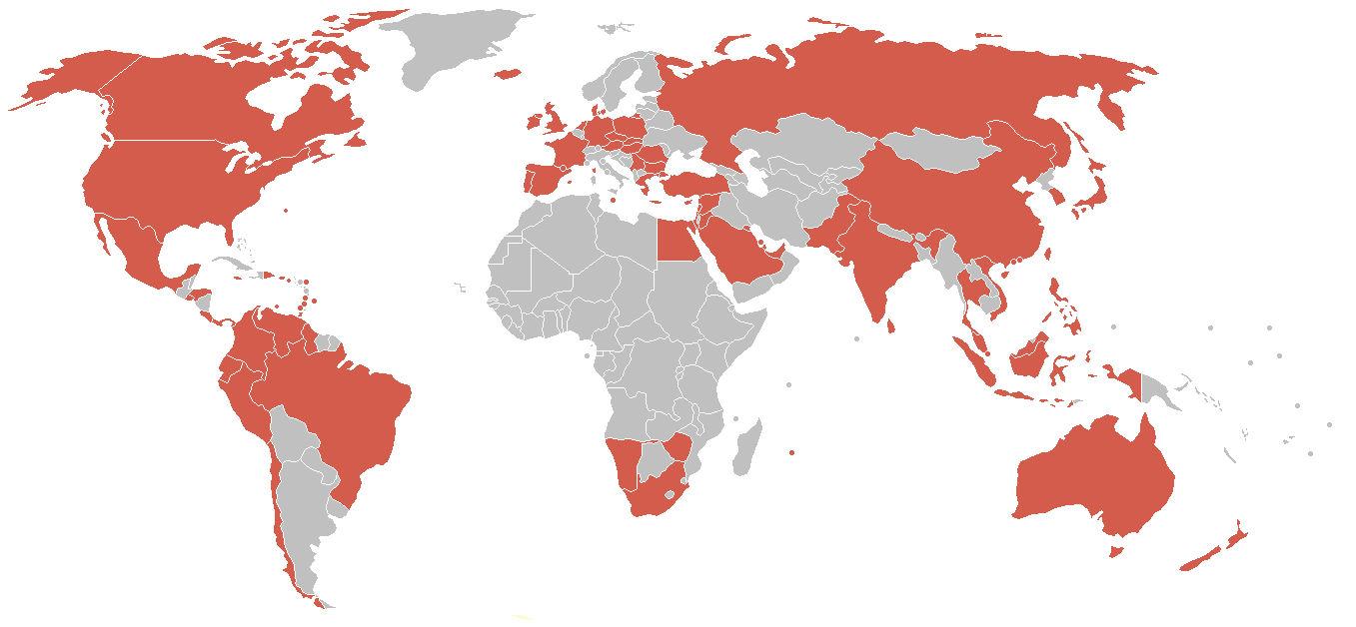
KENTUCKY FRIED CHICKEN WORLD MAP

Slide 18
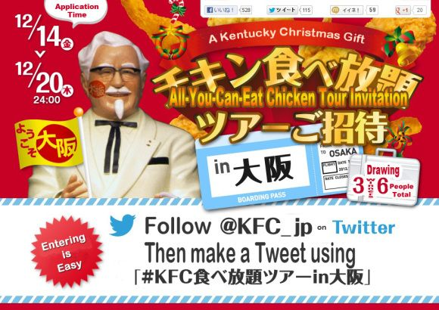

Slide 19
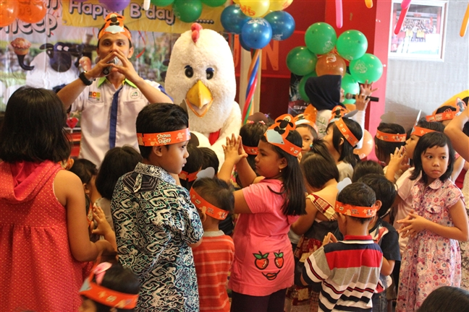

Slide 20
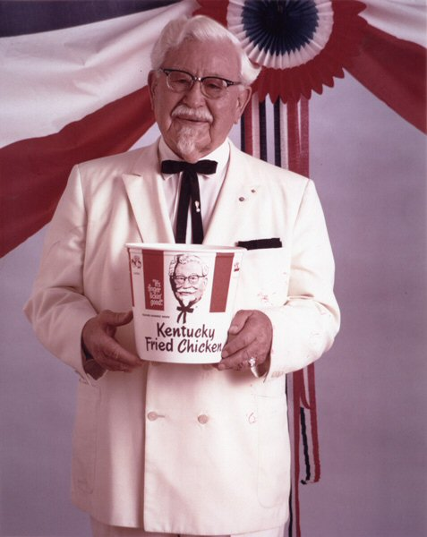

Slide 21
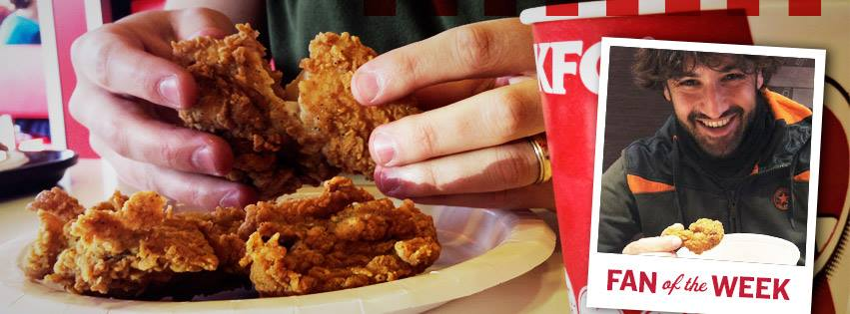

Slide 22
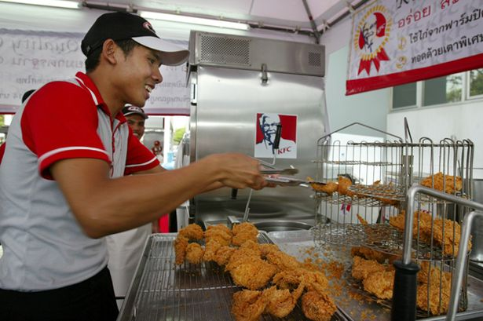

Slide 23
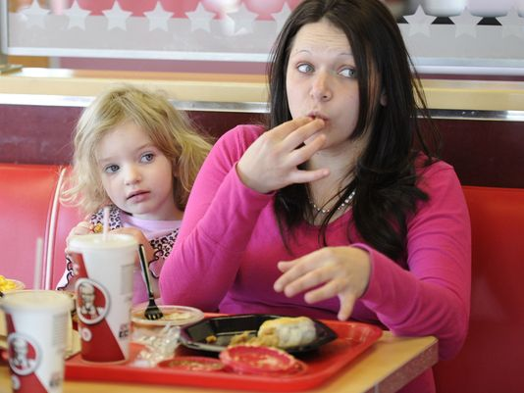

Slide 24
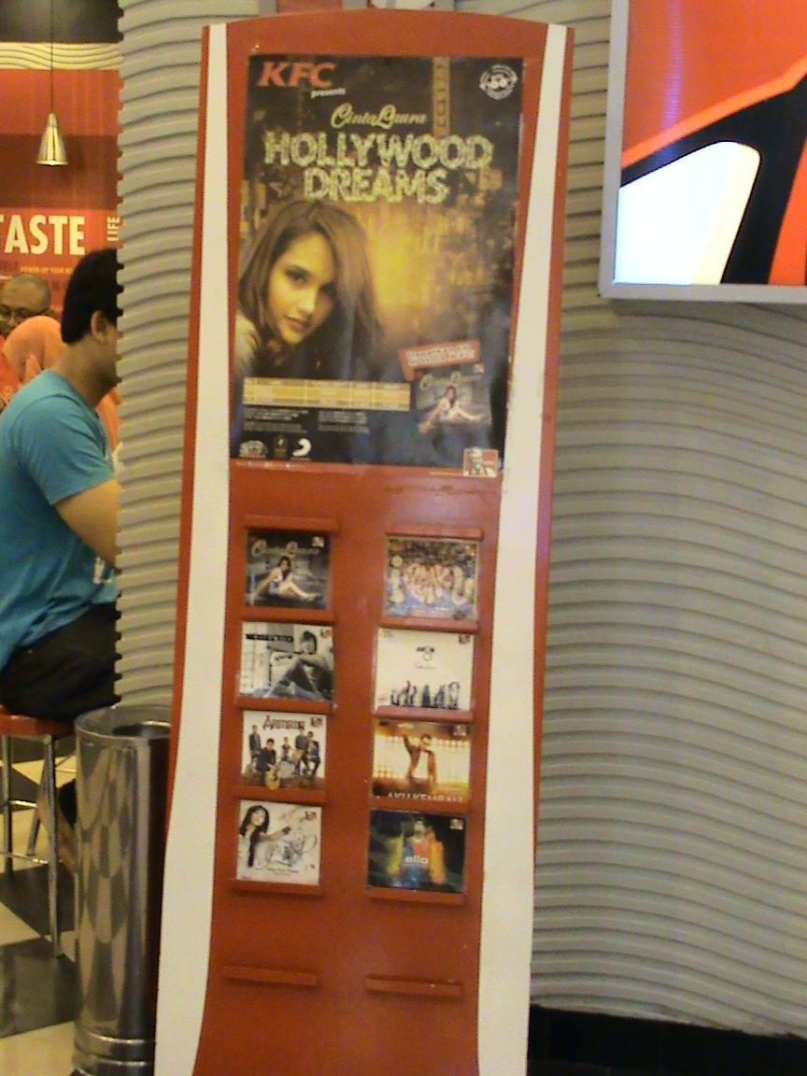

Slide 25

31 MEI 2011, BERTEMPAT DI KFC KEMANG
MEMBERIKAN PLAKAT MILLION AWARD
KEPADA AGNES MONICA.
PLAKAT INI MERUPAKAN PENGHARGAAN EKSKLUSIF
DARI KFC INDONESIA BAGI ARTIS MUSIK
YANG MAMPU MENGHASILKAN PENJUALAN CD
SEBANYAK 1 JUTA KOPI

Slide 26
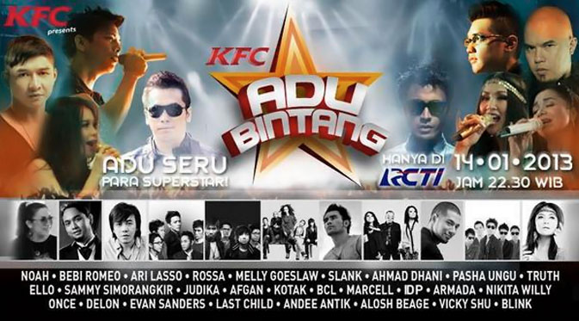

Slide 27


Slide 28
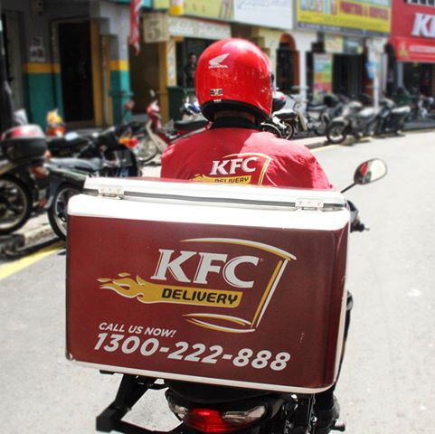

Slide 29


Slide 30
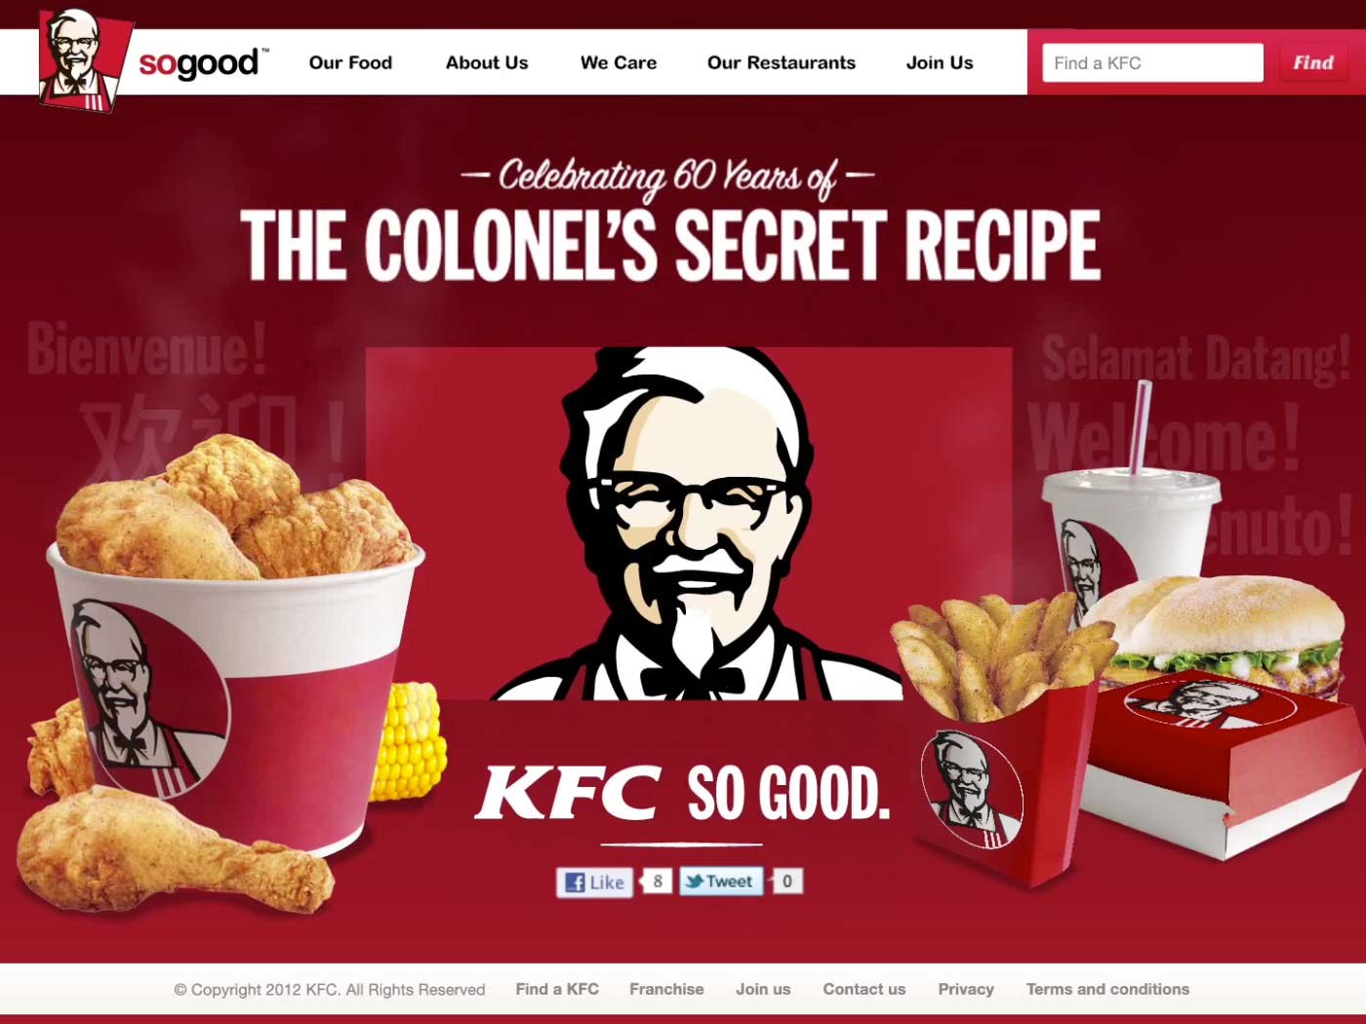

Slide 31
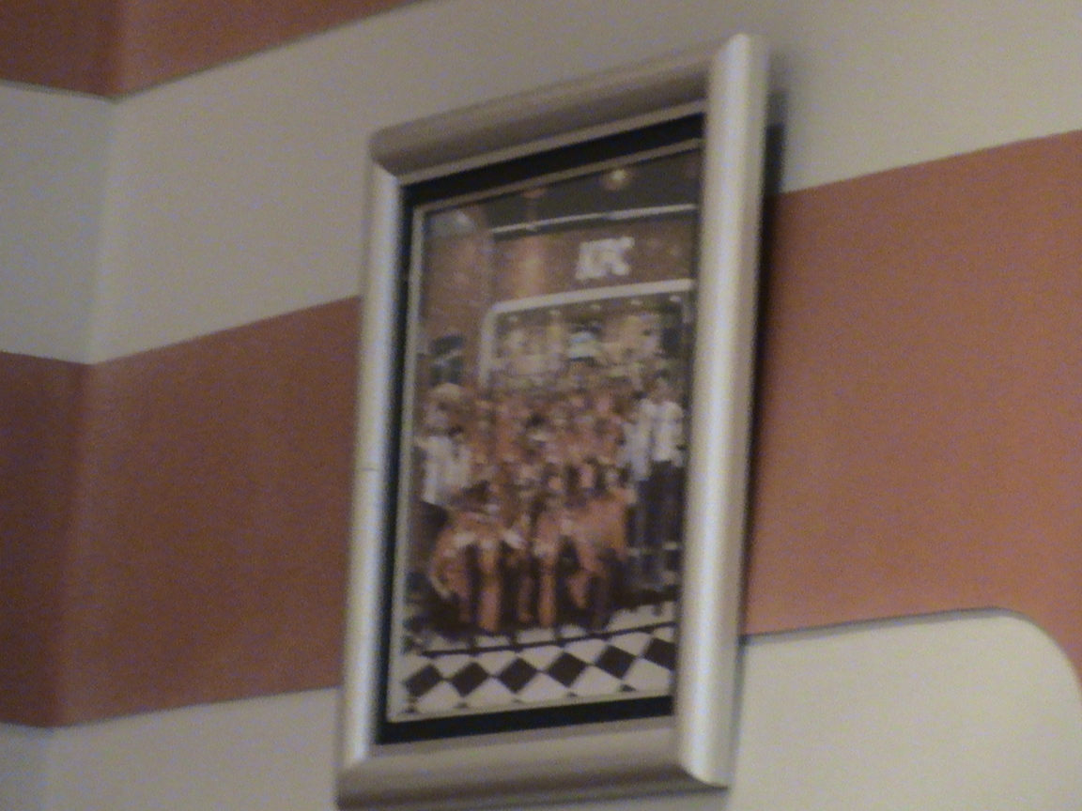

Slide 32
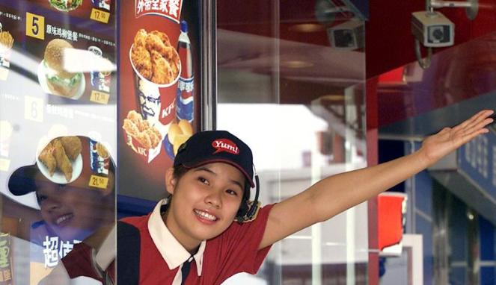

Slide 33
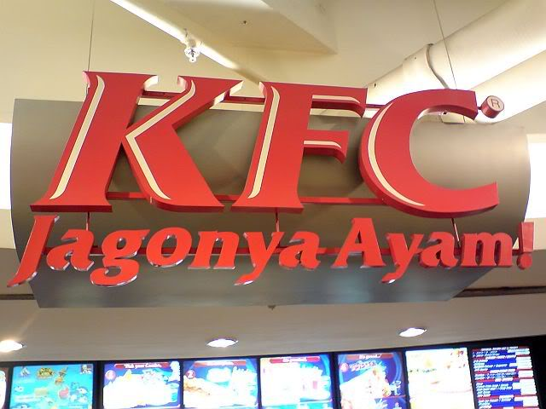

Slide 34


Slide 35


Slide 36


Slide 37
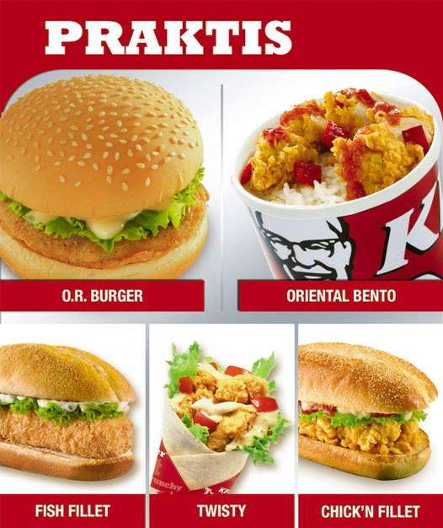

Slide 38


Slide 39
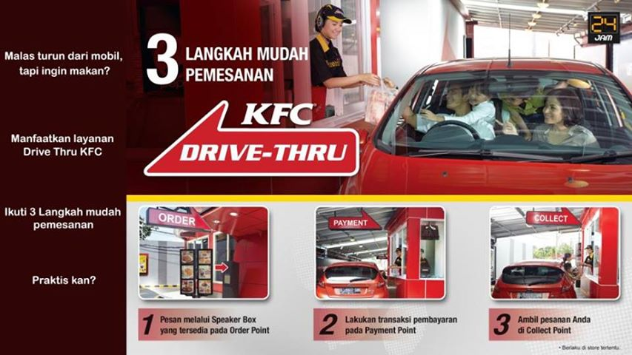

Slide 40


Slide 41
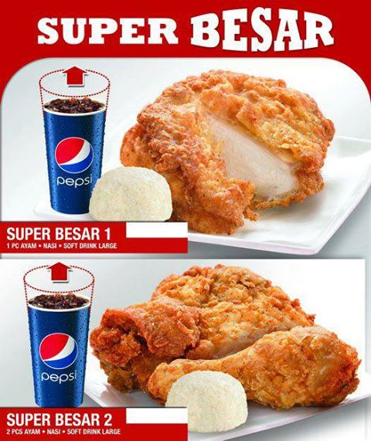

Slide 42
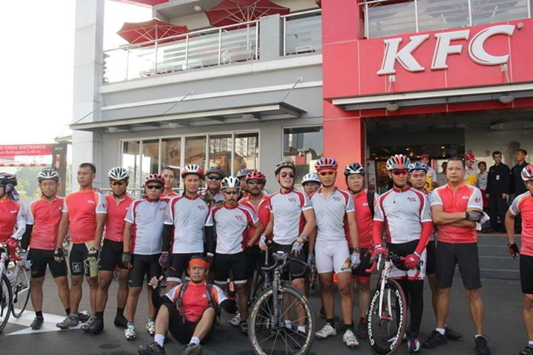

Slide 43
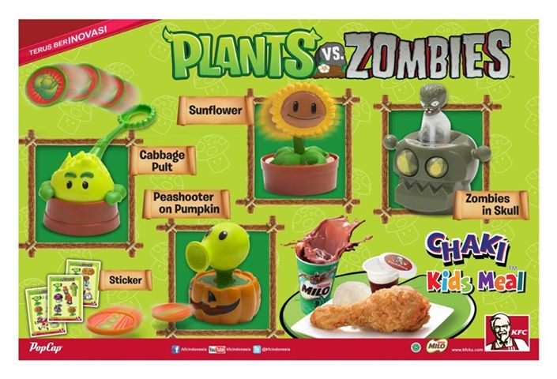

Slide 44
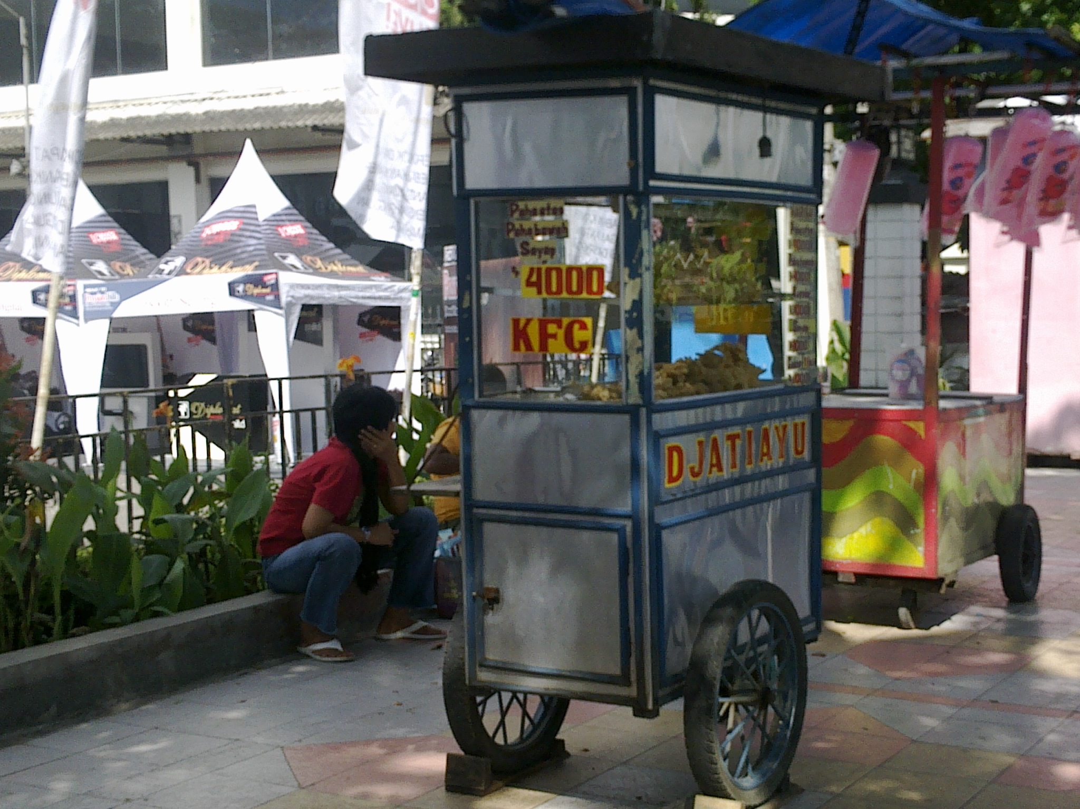

Slide 45
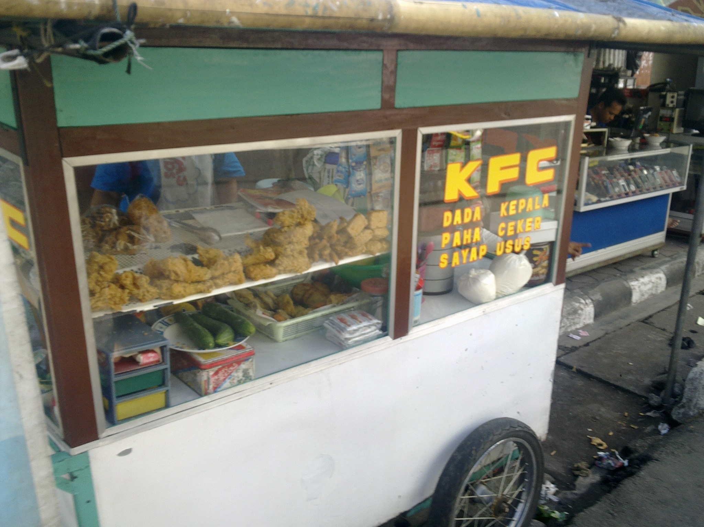

Slide 46
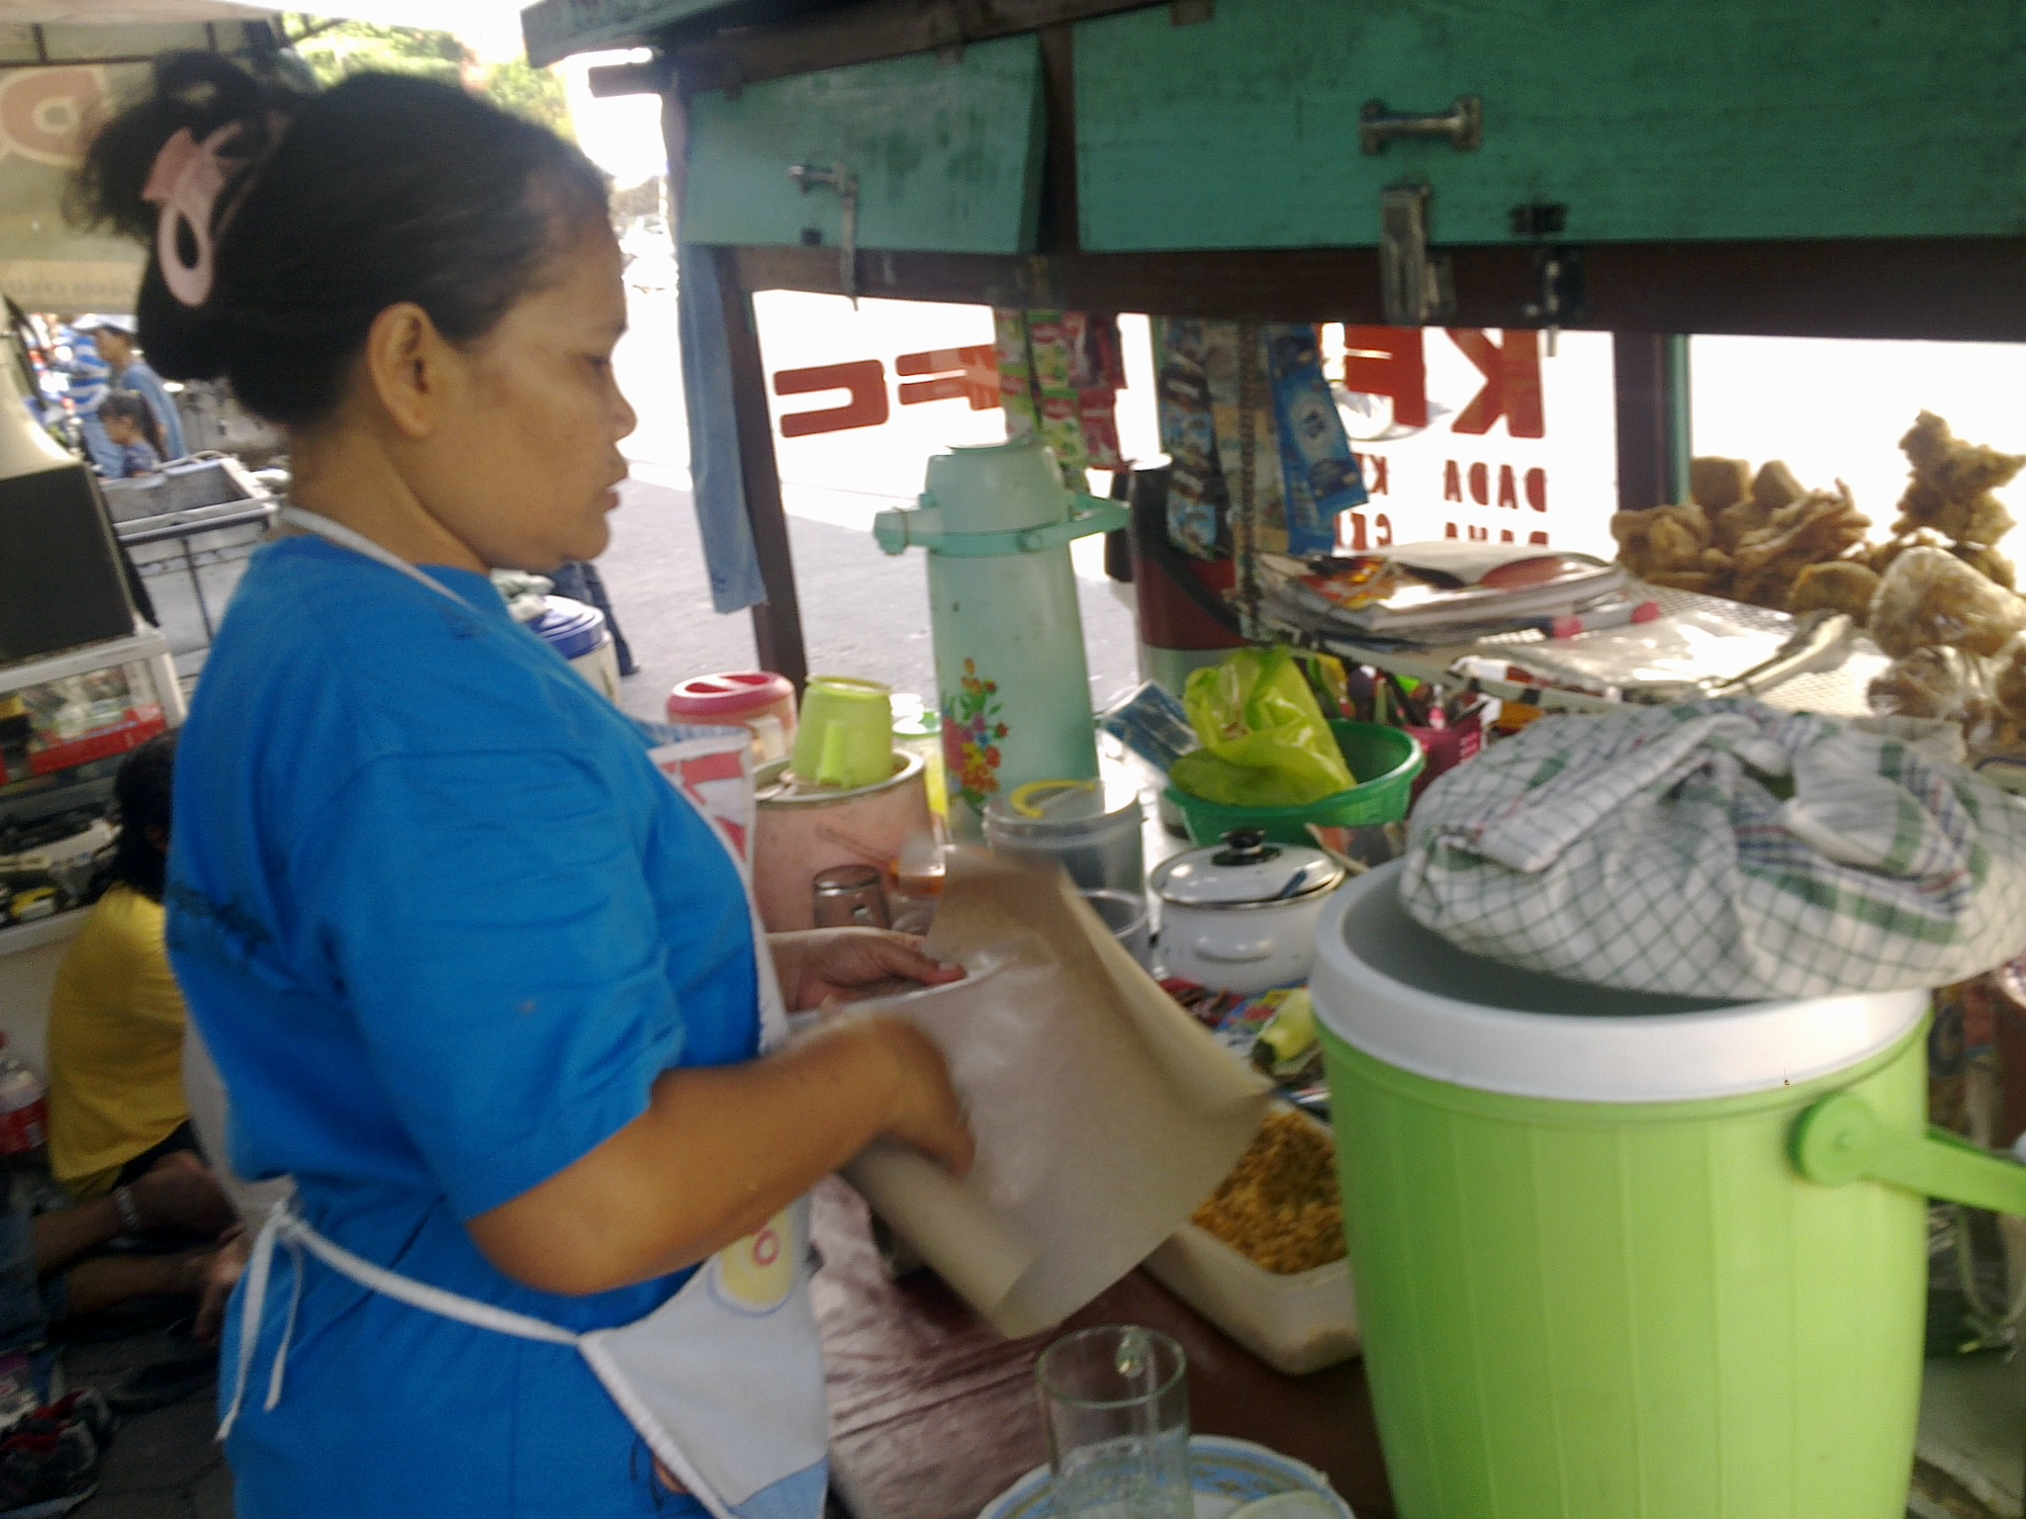

Slide 47

DISKUSI KFC ORIGINAL VS IMITASI
10’

Slide 48
KESIMPULAN KFC VS IMITASI
SEMAKIN BANYAK METODE YANG DIPAKAI
SEMAKIN MENARIK PEMBELI
WALAUPUN PRODUK YANG DIJUAL SAMA : AYAM GORENG
DEMIKIAN JUGA DI SEKOLAH MINGGU, WALAUPUN SAMA-SAMA MENYAMPAIKAN FIRMAN TUHAN, KEKAYAAN METODE YANG DIPAKAI AKAN SANGAT MEMPENGARUHI

Slide 49

PANTOMIM
GAME PERTAMA DI TAMAN EDEN
VS GURU YANG SERAKAH
20’
KEJADIAN
2: 18-23

Slide 50

GAME PERTAMA DI TAMAN EDEN
VERSI KELAS YANG HEBOH

Slide 51
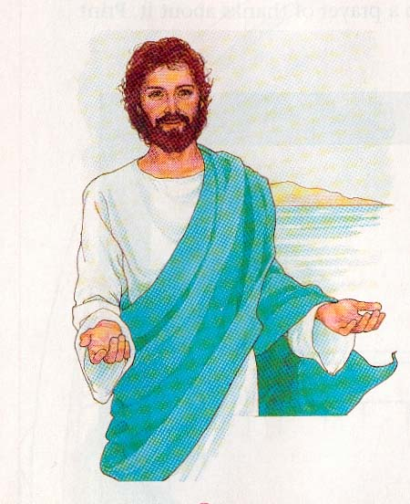
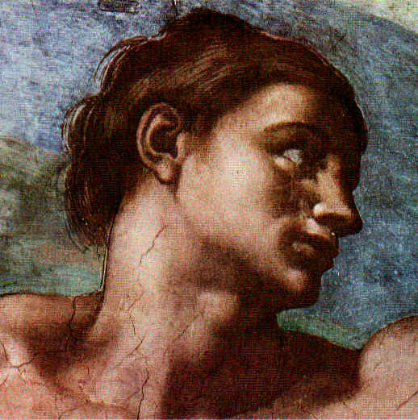
TUHAN - GURU
ADAM – MURID

Slide 52
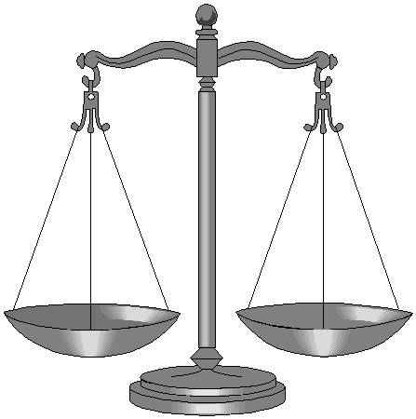
TUJUAN PELAJARAN:
ADAM MEMERLUKAN
SEORANG PENOLONG
YANG SEPADAN DENGAN DIA

Slide 53
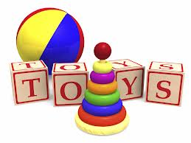
TUHAN MEMPERSIAPKAN GAME UNTUK ADAM

Slide 54
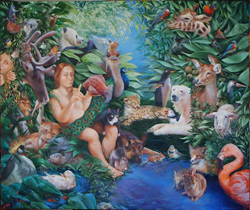
TUHAN MEMBERI GAME
MENAMAI BINATANG

Slide 55
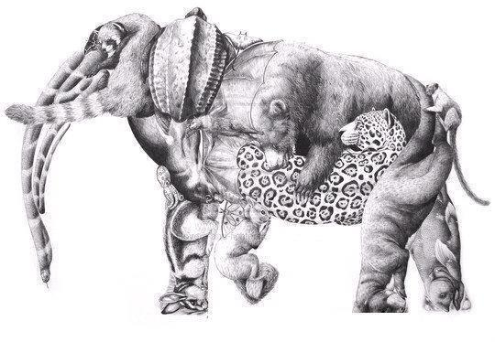
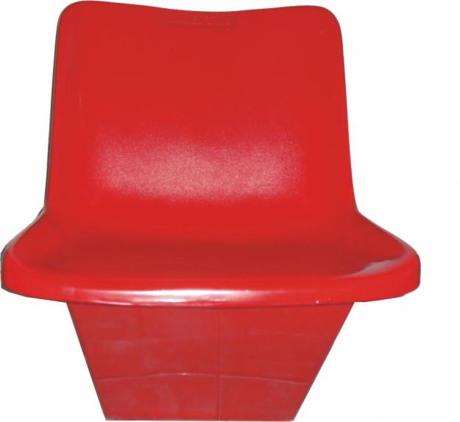
TUHAN MELIHAT/MENONTON/MENGAMATI BAGAIMANA ADAM MENAMAINYA

Slide 56

TUHAN SAMA SEKALI
TIDAK MENGINTERUPSI
HASIL KERJA ADAM

Slide 57
ADAM MASUK DALAM GAME YANG TELAH DIRANCANG TUHAN SEBELUMNYA

Slide 58

ADAM
MENARIK KESIMPULAN SENDIRI / BY SELF
PADA SAAT GAME ITU
Hmmmmmmmmmmmmmmmmmmm

Slide 59
BAHWA IA TIDAK MENJUMPAI PENOLONG YANG SEPADAN DENGAN DIA
DI ANTARA BINATANG-BINATANG ITU

Slide 60

SAMPAI DI SINI TUJUAN PELAJARAN SUDAH SAMPAI KEPADA ADAM

Slide 61
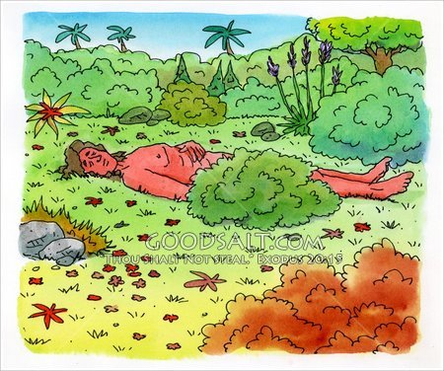
TUHAN MEMBERI
KESIMPULAN AKHIR
DENGAN MENCIPTAKAN HAWA

Slide 62

HAWA – PENOLONG YANG SEPADAN

Slide 63
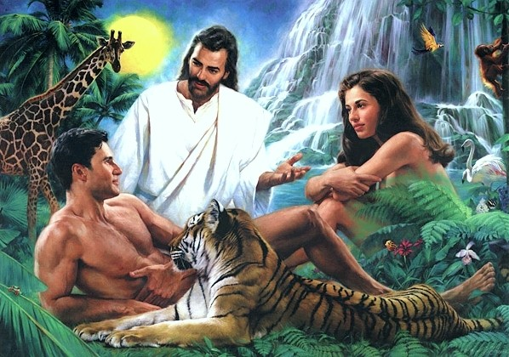
SAMPAI DI SINI TUJUAN TUHAN MENCIPTAKAN HAWA SUDAH TERCAPAI

Slide 64
ADAM MEMILIKI RESPON YANG TEPAT
PADA TINDAKAN TUHAN
MENCIPTAKAN HAWA

Slide 65
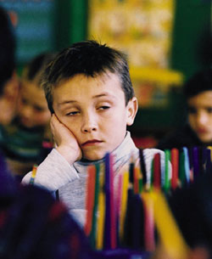
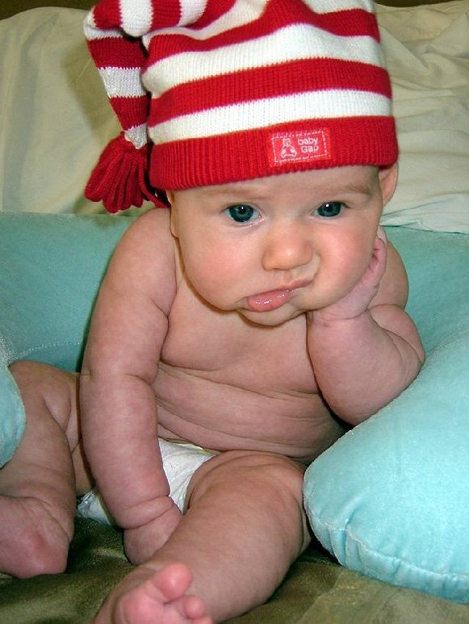

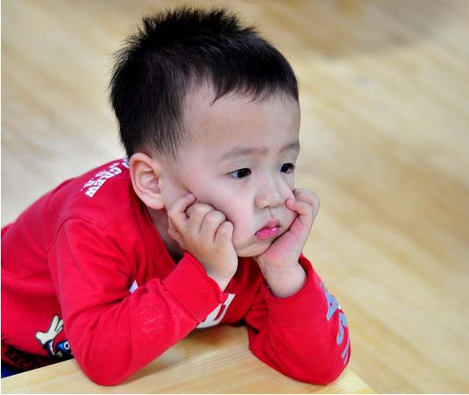

GAME PERTAMA DI TAMAN EDEN
VERSI KELAS YANG MEMBOSANKAN
PANTOMIM

Slide 66
TUHAN - GURU
ADAM – MURID

Slide 67
TUJUAN PELAJARAN:
ADAM MEMERLUKAN
SEORANG PENOLONG
YANG SEPADAN DENGAN DIA

Slide 68
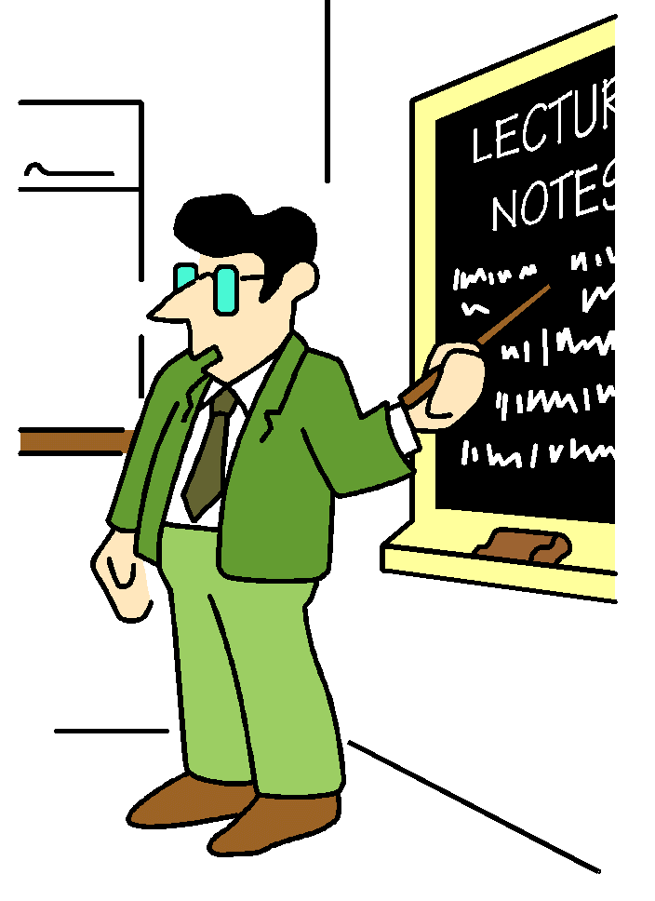

TUHAN MENCERAMAHI ADAM
DENGAN CARA MENJEJALI ADAM DENGAN TEORI TENTANG
PENTINGNYA PENOLONG SEPADAN

Slide 69
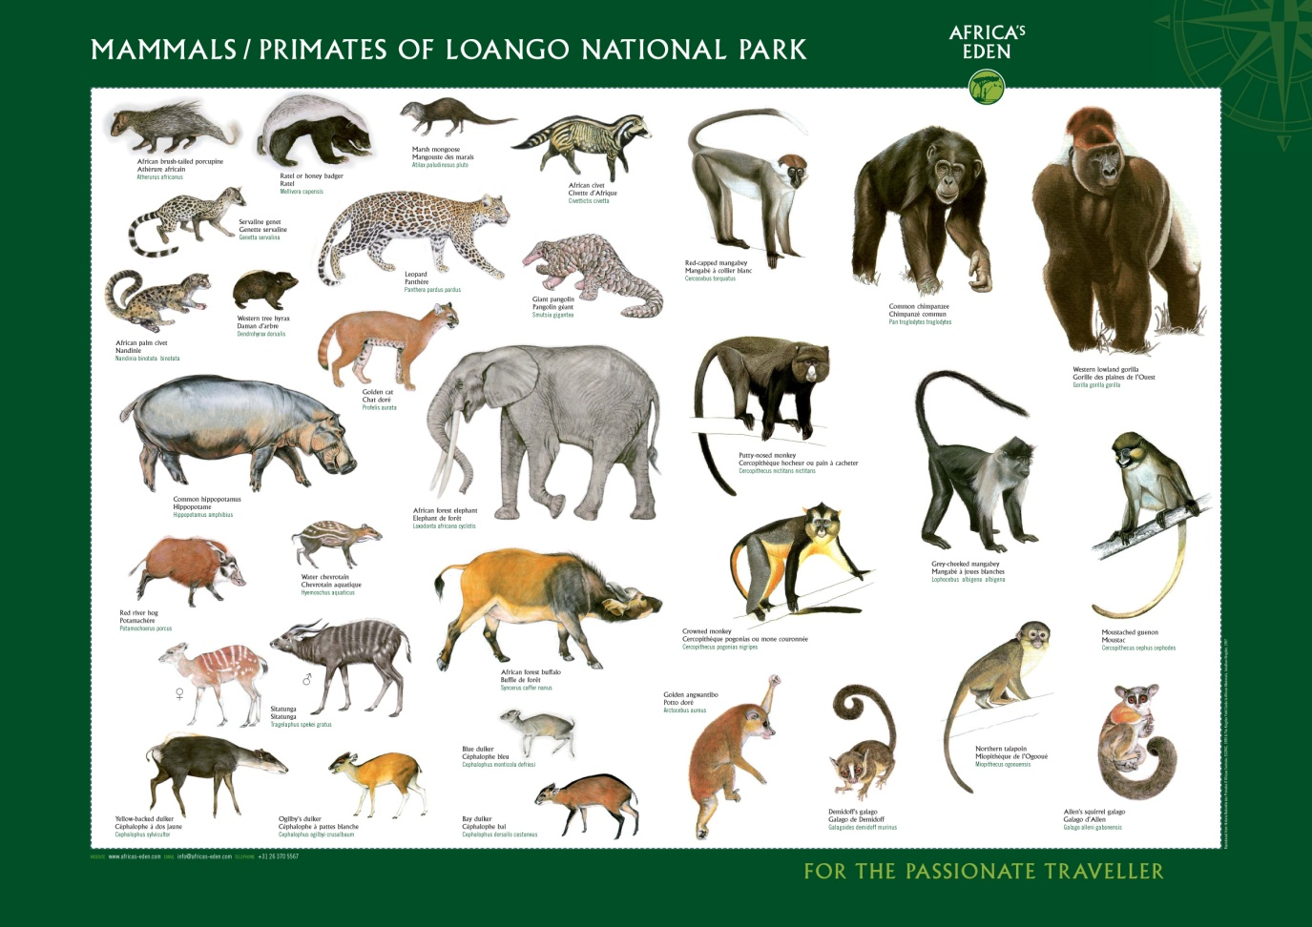
TUHAN MENAMAI SENDIRI
BINATANG-BINATANG ITU DI DEPAN ADAM
UNTUK MEMBUKTIKAN TIDAK ADA BINATANG YANG SEPADAN DENGAN ADAM

Slide 70

TUHAN JADI YANG PALING SIBUK
SEMENTARA ADAM PASIF/
JADI PENONTON

Slide 71

TUJUAN PELAJARAN
BELUM TENTU TERCAPAI
KARNA MURID TIDAK TERLIBAT DALAM PENEMUAN SENDIRI

Slide 72
TUHAN MEMBERI
KESIMPULAN AKHIR
DENGAN MENCIPTAKAN HAWA

Slide 73
HAWA – PENOLONG YANG SEPADAN

Slide 74
SAMPAI DI SINI TUJUAN TUHAN MENCIPTAKAN HAWA SUDAH TERCAPAI

Slide 75

TETAPI RESPON ADAM
BELUM TENTU TEPAT

Slide 76

PERBEDAAN GAME CARA LAMA
DAN
GAME CARA BARU
25’

Slide 77
GAME MEWAKILI:AKTIFITAS, DRAMA, PUISI, KREATIFITAS, LOMBA, DLL
APA BEDANYA GAME DI KELAS YANG MEMBOSANKAN
DENGAN
GAME DI KELAS YANG HEBOH?
TOH SELAMA INI
KITA JUGA SUDAH GAME,
SETELAH SELESAI BERCERITA?

Slide 78
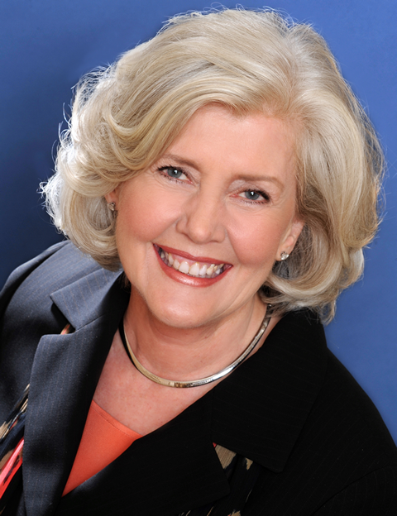
3 GAYA BELAJAR
MENURUT
Bobbi DePorter
VISUAL
AUDITORY
KINESTETIK

Slide 79
GAME DI KELAS YANG MEMBOSANKAN /CARA LAMA:
PEMBELAJARAN
TERDIRI DARI DUA TERMIN
TERMIN TEORI DAN TERMIN PRAKTEK
YANG TERPISAH
MERUGIKAN ANAK YANG GAYA BELAJARNYA KINESTETIK
WAKTU YANG DIBUTUHKAN SANGAT BANYAK

Slide 80
GAME DI KELAS YANG HEBOH /CARA BARU:
PEMBELAJARAN
TERDIRI DARI SATU TERMIN/
KESEREMPAKAN
ANTARA TEORI DAN PRAKTEK
SEMUA GAYA BELAJAR ANAK BISA MENIKMATI METODE SEREMPAK
WAKTU YANG DIBUTUHKAN LEBIH SINGKAT

Slide 81
PERBEDAAN ADA PADA
TUJUAN GAME
GAME DI KELAS YANG MEMBOSANKAN/CARA LAMA:
GAME UNTUK MEMPRAKTEKKAN APA YANG SUDAH DISIMPULKAN
OLEH GURU,
UNTUK MEMBUKTIKAN
KESIMPULAN GURU ITU BETUL

Slide 82
PERBEDAAN ADA PADA
TUJUAN GAME
GAME DI KELAS YANG HEBOH/ CARA BARU:
GAME YANG DIPAKAI OLEH GURU
UNTUK SUPAYA MURID DAPAT
MENARIK KESIMPULAN SENDIRI
MELALUI GAME ITU.
GURU TINGGAL MENGARAHKAN, MEMBIMBING, DAN MEMBERI KETAJAMAN, KETEPATAN, RANGSANGAN.

Slide 83
PERBEDAAN ADA PADA GURU
PADA CARA LAMA; GURU TAMPAK SERAKAH
PADA CARA BARU; GURU DAPAT MENAHAN DIRI DAN MEMBERI KELELUASAAN MURID UNTUK BEREKSPLORASI

Slide 84
METODE
DI DUNIA PENDIDIKAN
VS
METODE DI DUNIA ANAK
WAWANCARA5’

Slide 85
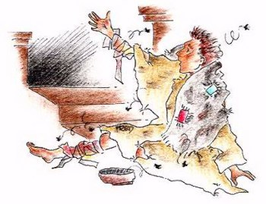
YANG SELAMA INI DIPAKAI
TIDAK LEBIH DARI.....METODE
DIANTARA RIBUAN METODE YANG TERSEDIA
OH BETAPA MISKINNYA !!

Slide 86
KESIMPULAN:
DUNIA ANAK MULTI METODE
DUNIA ANAK METODE SIMULTAN
ANAK-ANAK PASTI TERLIBAT AKTIF
TIDAK SEKALIPUN GAME ANAK MENJADIKAN MEREKA PENONTON

Slide 87
HILANGNYA METODE INI
  METODE LIFE
  METODE BICARA
  METODE HUBUNGAN
  METODE ALAM (OUTDOOR)
  METODE SPORT
  METODE PERAN
  METODE SENTUHAN
  METODE EKSPRESI KASIH (KEJUTAN)
  METODE NAMA (PETAK UMPAT)
  METODE MIMIK MUKA ( CUBLAK SUWENG)

Slide 88
KEMBALIKAN METODE
KETERLIBATAN ANAK
DAN KEMBALIKAN
APA YANG SUDAH HILANG
DARI DUNIA ANAK

Slide 89

SESI III. SIAPA SEBENARNYA PENONTONNYA?

Slide 90

ANDAIKATA SEKOLAH MINGGU
ADALAH PANGGUNG SANDIWARA
35’
SIMULASI
OLEH PESERTA

Slide 91
CONTOH SUASANA KELAS
DIMANA ANAK JADI PENONTON
5’

Slide 92
CONTOH SUASANA KELAS
DIMANA ANAK JADI PEMAIN/ ACTOR/ACTRIS
5’

Slide 93
KELAS YANG HEBOH
VS
KELAS YANG MEMBOSANKAN
5 ‘ ADEGAN

Slide 94
KESIMPULAN :
METODE YANG DIPILIH
AKAN MEMPENGARUHI
SUASANA KELAS
EMOSI GURU DAN JUGA
EMOSI MURID
MISALNYA : METODE CERAMAH, STORY, TANYA JAWAB
VS METODE GAME,DRAMA, EKSPERIMENT
10’

Slide 95
BUKAN BERARTI METODE KREATIF ADALAH BERSIKAP:
ANTI METODE STORY, CERAMAH, PEMAPARAN, DLL YANG SEJENISNYA
TETAPI METODE SATU ARAH
YANG TIDAK MELIBATKAN SISWA ITU
TIDAK MENGAMBIL SELURUH BAGIAN WAKTU YANG ADA
MELAINKAN DENGAN METODE SEREMPAK- SEMUA BERJALAN SANGAT ASHIK

Slide 96
CONTOH SEMUA METODE STORY DAN PERUMPAMAAN OLEH YESUS BUKANLAH
CERITA NOVEL YANG PANJANG
( 0,5 - 1 JAM)
MELAINKAN HANYA CERITA PENDEK
BAHKAN HANYA CERITA ANALOGI
TIDAK LEBIH DARI 10 MENIT UNTUK DICERITAKAN

Slide 97
MENGAPA
EMOSI SAAT BELAJAR MEMPENGARUHI DAYA TANGKAP ??

Slide 98
KARNA ADANYA SISTEM LIMBIK
DI OTAK TENGAH KITA

Slide 99
MAZMUR 1:2-3 KUNCI SUKSES
  TETAPI YANG KESUKAANNYA
  (MEDIS-OTAK TENGAH,
  SISTEM LIMBIK, KONTROL EMOSI )
  IALAH TAURAT TUHAN
  DAN YANG MERENUNGKAN
  (PSIKOLOGIS-OTAK TENGAH,
  GELOMBANG ALPHA, KONDISI RELAKS)
  TAURAT ITU , SIANG DAN MALAM .
5’

Slide 100
  IA SEPERTI POHON, YANG DITANAM
  DI TEPI ALIRAN AIR
  YANG MENGHASILKAN BUAHNYA
  PADA MUSIMNYA,
  DAN YANG TIDAK LAYU DAUNNYA;
  APA SAJA YANG DIPERBUATNYA BERHASIL.

Slide 101

SISTIM LIMBIK
DALAM OTAK KITA

Slide 102


Slide 103

SISTEM LIMBIC

Slide 104
KESIMPULAN
KARNA MESENCEPHALON ITU BERPERAN DALAM SISTEM LIMBIC
YANG MENGATUR EMOSI,
MAKA KEGIATAN BELAJAR HARUSLAH MELIBATKAN EMOSI ANAK-ANAK.
ANAK-ANAK HARUS DIBAWA PADA
SUASANA SUKACITA
/EMOSI POSITIF DALAM BELAJAR,
JAUHKAN KETEGANGAN.

Slide 105
PIKIRAN SADAR
VS
PIKIRAN
BAWAH SADAR

Slide 106
5’
MENONTON KLIP ‘SAPI GILA’

Slide 107


Slide 108
KALAU TIDAK MASUK AKAL KENAPA KITA BISA MENGINGATNYA?
KARNA PIKIRAN BAWAH SADAR MENANGKAP BAHASA GAMBAR, ENTAH ITU MASUK AKAL
ATAU TIDAK

Slide 109

PIKIRAN BAWAH SADAR
MENANGKAP BAHASA GAMBAR /
IMAJINASI

Slide 110

PIKIRAN SADAR DAN
PIKIRAN BAWAH SADAR

Slide 111
JIKA TERJADI PERTENTANGAN
DI ANTARA KEDUANYA,
PIKIRAN BAWAH SADAR
PASTI MENANG.
SEPERTI GUNUNG YANG 10 % SAJA MUNCUL KE PERMUKAAN, PIKIRAN SADAR, 90 % DI DALAM PERUT BUMI, PIKIRAN BAWAH SADAR

Slide 112
KESIMPULAN
PEMAKAIAN BAHASA GAMBAR
AKAN MEMUDAHKAN SISWA MEMASUKKAN INFORMASI KE PIKIRAN BAWAH SADAR, YANG MEMILIKI KEKUATAN 9 KALI LIPAT LEBIH KUAT DARIPADA PIKIRAN SADAR

Slide 113
DEFINISI BAHASA GAMBAR
DAPAT DILIHAT MATA- CONTOH GAMBAR, KOSTUME, DESIGN
DAPAT MERANGSANG IMAJINASI- CONTOH AROMA
DAPAT MEMBUAT INGATAN BEKERJA LEBIH TAJAM AKAN SEBUAH INFORMASI - CONTOH DENAH TEMPAT PESTA
DAPAT MENGGAMBARKAN SEBUAH PERISTIWA YANG DAPAT TERGAMBAR DENGAN JELAS DI PIKIRAN KITA- CONTOH FOTO NIKAH

Slide 114

GAME JEBAKAN
5’

Slide 115
GAME
BAHASA GAMBAR
AROMA
DAN
TEKSTUR

Slide 116
GAME BAHASA GAMBAR
DARI
GAMBAR-GAMBAR BERIKUT
10’

Slide 117


Slide 118


Slide 119


Slide 121


Slide 123


Slide 124


Slide 125


Slide 126


Slide 127
SESI IV
ENAM GAYA BELAJAR MANUSIA
MENURUT VERSI ALKITAB

Slide 128
3 GAYA BELAJAR
MENURUT
Bobbi DePorter
VISUAL
AUDITORY
KINESTETIK

Slide 129

6 GAYA BELAJAR MENURUT ALKITAB
BILANGAN 12; 6-8

Slide 130
BILANGAN 12: 6-8
DEfINISI ILAHI TENTANG GAYA BELAJAR
AUDIO : BERBICARA
VISUAL : PENGELIHATAN
AUDIO VISUAL : MIMPI
KINESTETIK : BERHADAP-HADAPAN
HUBUNGAN : TERUS TERANG
LIFESTYLE : MEMANDANG RUPA TUHAN

Slide 131
MENGAPA - TERUS TERANG-
DIKATEGORIKAN SEBAGAI
GAYA BELAJAR HUBUNGAN?
BANDINGKAN DENGAN
MIMPI FIRAUN
MIMPI NEBUKADNEZAR
MIMPI PETRUS – BINATANG HARAM
DALAM SEBUAH HUBUNGAN MENDALAM TIDAK ADA TEKA TEKI/ RAHASIA

Slide 132


1. GAYA BELAJAR AUDIO
1. GAYA BELAJAR AUDIO

Slide 133

CONTOH PADA HIDUP ABRAHAM
GAYA BELAJAR AUDIO
KEJ 12; 1-3
BERFIRMANLAH TUHAN

Slide 134

TAHAP MENGETAHUI:
TAHU SECARA UMUM

Slide 135

GURU MENERANGKAN
AKU MENDENGAR

Slide 136

CONTOH DI SEKOLAH MINGGU
STORY/ CERITA ALKITAB

Slide 137

CONTOH DI DUNIA NYATA
MENDENGAR PEMBACAAN RESEP CIPTAAN CHEF MARINKA
LEWAT RADIO,
TANPA MEMPRAKTEKKANNYA SENDIRI

Slide 138

FUNGSI OTAK MESENCEPHALON
FUNGSI AUDIO
  PUSAT PENDENGARAN, MENERIMA SINYAL, MENERUSKANNYA KE KORTEKS PENDENGARAN /PRIMARY AUDITORY CORTEKS

Slide 139
Guru yang biasa-biasa berbicara
Guru yang bagus menerangkan
Guru yang hebat mendemonstrasikan
Guru yang agung memberi inspirasi
-William Arthur Ward-

Slide 140

SAMPAI PADA TAHAP INI , ANDA BERFUNGSI SEBAGAI SPEAKER/PEMBICARA
SPEAKER: MENYAMPAIKAN PENGETAHUAN DENGAN CARA MEMBERI TAHU, MEMBERI PENGERTIAN DAN PEMAHAMAN

Slide 141


2. GAYA BELAJAR VISUAL
VISUAL/CERMIN

Slide 142


CONTOH PADA HIDUP ABRAHAM
GAYA BELAJAR VISUAL
KEJ 12: 7
KETIKA ITU TUHAN MENAMPAKKAN DIRI KEPADA ABRAM DAN BERFIRMAN: "AKU AKAN MEMBERIKAN NEGERI INI KEPADA KETURUNANMU."

Slide 143

GAYA BELAJAR VISUAL-
HANYA SAMPAI TAHAPAN MEMAHAMI-
MENGERTI DENGAN LEBIH DETAIL
DAN DAPAT MENJELASKAN
PADA PIHAK LAIN

Slide 144

GURUKU MENUNJUKKAN
AKU MELIHAT

Slide 145

CONTOH DI SEKOLAH MINGGU:
MELIHAT GAMBAR YANG DIHADIRKAN GURU DI KELAS
SAAT GURU MENGAJAR, DLL

Slide 146

CONTOH DI DUNIA NYATA:
MELIHAT RESEP DAN FOTO MASAKAN
CHEF MARINKA DI MAJALAH,
TANPA MEMPRAKTEKKANNYA SENDIRI

Slide 147

FUNGSI OTAK MESENCEPHALON
FUNGSI VISUAL
  RESPON MELIHAT
  BOLA MATA
  LENSA MATA
  DIAMETER PUPIL
  SARAF VISUAL
  REFLEKS MATA

Slide 148
Guru yang biasa-biasa berbicara
Guru yang bagus menerangkan
Guru yang hebat mendemonstrasikan
Guru yang agung memberi inspirasi
-William Arthur Ward-

Slide 149

SAMPAI PADA TAHAP INI , ANDA BERFUNGSI SEBAGAI TEACHER/ PENGAJAR

Slide 150
TEACHING :
MENYAMPAIKAN PENGETAHUAN ATAU KETERAMPILAN; MENYEDIAKAN PENGETAHUAN; MENYIAPKAN KONDISI UNTUK AKSI ATAU SIKAP TERTENTU.

Slide 151

3. GAYA BELAJAR AUDIO VISUAL

Slide 152

CONTOH DALAM HIDUP ABRAHAM
GAYA BELAJAR AUDIO VISUAL
KEJ 13: 14
SETELAH LOT BERPISAH DARI PADA ABRAM, BERFIRMANLAH TUHAN KEPADA ABRAM: "PANDANGLAH SEKELILINGMU DAN LIHATLAH

Slide 153

GAYA BELAJAR AUDIO VISUAL
HANYA SAMPAI PADA TAHAPAN MENGETAHUI DAN MEMAHAMI

Slide 154

GURUKU MENERANGKAN
DAN MENUNJUKKAN
AKU MENDENGAR DAN MELIHAT

Slide 155

CONTOH DI SEKOLAH MINGGU;
MELIHAT GURU BERCERITA
SAMBIL MENUNJUKKAN GAMBAR/ MELIHAT DRAMA GURU /
MENONTON KLIP VIDEO, DLL

Slide 156

CONTOH DI DUNIA NYATA;
MELIHAT
CHEF MARINKA MEMASAK DI TV,
TANPA MEMPRAKTEKKANNYA SENDIRI

Slide 157

FUNGSI AUDIO VISUAL
OTAK TENGAH MEMAMPUKAN
BEKERJANYA
FUNGSI AUDIO DAN
VISUAL SECARA
BESAMA-SAMA

Slide 158
Guru yang biasa-biasa berbicara
Guru yang bagus menerangkan
Guru yang hebat mendemonstrasikan
Guru yang agung memberi inspirasi
-William Arthur Ward-

Slide 159
SAMPAI PADA TAHAP INI , ANDA BERFUNGSI SEBAGAI TEACHER/ PENGAJAR

Slide 160
TEACHING :
MENYAMPAIKAN PENGETAHUAN ATAU KETERAMPILAN; MENYEDIAKAN PENGETAHUAN; MENYIAPKAN KONDISI UNTUK AKSI ATAU SIKAP TERTENTU.

Slide 161

4. GAYA BELAJAR KINESTETIK

Slide 162

CONTOH DALAM HIDUP ABRAHAM
GAYA BELAJAR KINESTETIK
KEJ 13: 17
BERSIAPLAH, JALANILAH NEGERI ITU MENURUT PANJANG DAN LEBARNYA, SEBAB KEPADAMULAH AKAN KUBERIKAN NEGERI ITU.

Slide 163

GAYA BELAJAR KINESTETIK
SAMPAI PADA TAHAPAN
MENARIK KESIMPULAN
DARI PENGALAMAN PRIBADI

Slide 164

GURUKU MENGAJAK AKU PRAKTEK/ MEMPRAKTEKKAN TEORI DI KELAS
AKU MEMPRAKTEKKAN / MELAKUKAN

Slide 165

CONTOH DI SEKOLAH MINGGU;
GAME/ PERMAINAN OLEH MURID,
DRAMA OLEH MURID,
AKTIVITAS OLEH MURID, DLL

Slide 166

CONTOH DI DUNIA NYATA:
MENCOBA IKUT MEMASAK DI DAPUR SENDIRI DI RUMAH
DENGAN PANDUAN CHEF MARINKA
MELALUI TV

Slide 167

FUNGSI MESENCEPHALON
FUNGSI MOTORIK / GERAK/ KINESTETIK

Slide 168
Guru yang biasa-biasa berbicara
Guru yang bagus menerangkan
Guru yang hebat mendemonstrasikan
Guru yang agung memberi inspirasi
-William Arthur Ward-

Slide 169

SAMPAI PADA TAHAP INI ,
ANDA BERFUNGSI SEBAGAI TRAINNER/PELATIH AND FASILITATOR/ PENYEDIA FASILITAS

Slide 170
TRAINING ADALAH LEBIH MENEKANKAN PADA SHARING KNOWLEDGE/SKILLS. SEORANG TRAINER BERTANGGUNGJAWAB UNTUK MENTRANSFORMASIKAN KONOWLEDGE/SKILLS TERTENTU KEPADA AUDIENSNYA. TUJUAN DARI TRAINING, ADALAH MERUBAH DARI YANG TIDAK TAHU MENJADI TAHU, YANG TIDAK BISA (SECARA TEKNIS) MENJADI BISA.
FACILITATING FASILITATOR FOKUS PADA PENGEMBANGAN DAN PENGELOLAAN PROSES YANG EFEKTIF YANG MEMBANTU KELOMPOK MENCAPAI HASIL YANG MEREKA KEHENDAKI. FASILITATOR YANG AHLI KADANG SAMA SEKALI TIDAK MENGENAL SUBJEK/ ISU YANG MENJADI PEKERJAAN KELOMPOK YANG DIFASILITASI, NAMUN BERHASIL MEMFASILITASI KELOMPOK MENCAPAI TUJUANNYA.

Slide 171


5. GAYA BELAJAR HUBUNGAN

Slide 172

CONTOH DALAM HIDUP ABRAHAM
GAYA BELAJAR HUBUNGAN

Slide 173
KEJ 15; 5-6, YAK 2: 23
LALU TUHAN MEMBAWA ABRAM KE LUAR SERTA BERFIRMAN: "COBA LIHAT KE LANGIT, HITUNGLAH BINTANG-BINTANG, JIKA ENGKAU DAPAT MENGHITUNGNYA." MAKA FIRMAN-NYA KEPADANYA: "DEMIKIANLAH BANYAKNYA NANTI KETURUNANMU. " LALU PERCAYALAH ABRAM KEPADA TUHAN, MAKA TUHAN MEMPERHITUNGKAN HAL ITU KEPADANYA SEBAGAI KEBENARAN
DENGAN JALAN DEMIKIAN GENAPLAH NAS YANG MENGATAKAN: "LALU PERCAYALAH ABRAHAM KEPADA ALLAH, MAKA ALLAH MEMPERHITUNGKAN HAL ITU KEPADANYA SEBAGAI KEBENARAN. " KARENA ITU ABRAHAM DISEBUT: "SAHABAT ALLAH.

Slide 174
GAYA BELAJAR HUBUNGAN-
BUKAN HANYA SAMPAI PADA TAHAP MENGETAHUI, MEMAHAMI
DAN MENARIK KESIMPULAN
DARI PENGALAMAN PRIBADI SAJA,
TETAPI SAMPAI PADA TAHAP
PERCAYA
SEHINGGA DARI KEPERCAYAAN ITU ORANG TERSEBUT DAPAT MENGEKSPRESIKAN DIRI DALAM TINDAKAN NYATA. (YAK 2: 21-24)

Slide 175

GURUKU MEMBAGIKAN PENGALAMANNYA PADAKU, DIA BUKAN SAJA GURU
YANG MENGAJARIKU TEORI
TETAPI DIA JUGA SAHABATKU
AKU PERCAYA
AKU MENGEKSPRESIKAN DIRIKU

Slide 176
CONTOH DI SEKOLAH MINGGU:
DALAM MATERI YESUS MENYEMBUHKAN ORANG LUMPUH,
MURID DIAJAK GURU
(YANG SUDAH BIASA BERDOA UNTUK ORANG SAKIT ),
UNTUK BERDOA BAGI TEMAN YANG SAKIT,
DALAM MATERI SIMSON DAN DELILA,
GURU (YANG SUDAH TERBIASA MENGAKU DOSA DI HADAPAN TUHAN )
MENGAJAK MURID MENULIS DAFTAR PENGAKUAN DOSA DAN MINTA AMPUN DOSA,
DALAM MATERI PETRUS MENYANGKAL YESUS,
GURU (YANG SUDAH MEMILIKI PENGALAMAN KESETIAAN/ AKIBAT KETIDAKSETIAAN PADA TUHAN)
MENGAJAK MURID MEMBUAT KOMITMENT UNTUK TETAP SETIA MENGIKUT YESUS, DLL

Slide 177

CONTOH DI DUNIA NYATA:
MENGIKUTI MASTER CHEF INDONESIA
MEMASAK BERSAMA CHEF MARINKA,
MELIHAT BELIAU LANGSUNG DARI DEKAT
DAN BISA BERTANYA APA SAJA , BISA BERHUBUNGAN LANGSUNG DENGAN BELIAU

Slide 178

FUNGSI MESENCEPHLAON
FUNGSI HORMONAL
KONTROL EMOSI, KONTROL HORMON
PROSES BELAJAR BISA SECARA SIMULTAN/SEREMPAK

Slide 179
Guru yang biasa-biasa berbicara
Guru yang bagus menerangkan
Guru yang hebat mendemonstrasikan
Guru yang agung memberi inspirasi
-William Arthur Ward-

Slide 180

SAMPAI PADA TAHAP INI ,
ANDA BERFUNGSI SEBAGAI
COUNSELOR / PENASEHAT,
COACH/ PEMBINA
AND MOTIVATOR/PEMBERI MOTIVASI

Slide 181
CONSULTING
LEBIH MENEKANKAN PADA SOLUSI (SOLUTION PROVIDER),
PENYELESAIAN MASALAH
(PROBLEM SOLVER)
DAN MEREKA MELAKUKANNYA
UNTUK KLIEN (DO IT FOR YOU).
SEHINGGA CONSULTING INI LEBIH PADA MEMBERIKAN IKAN DARIPADA MENGAJARI MENGAIL.

Slide 182
COACHING LEBIH MENEKANKAN PADA RE-EDUCATING, MENGEKSPOLRASI DAN MEMBERDAYAKAN SUMBERDAYA-SUMBERDAYA (EXPLORING DAN EMPOWERING OF RESOURCES),
ORIENTASINYA PADA HASIL (RESULTS) DENGAN BERFOKUS PADA PROSES YANG TERARAH DAN TERUKUR.
COACHING LEBIH PADA MENGAJARI MENGAIL DARIPADA MEMBERI IKAN.
BIASANYA BERBASIS HUBUNGAN ONE-ON-ONE DI MANA COACH MEMBANTU KLIEN UNTUK FOKUS DAN MENCAPAI TUJUAN-TUJUANNYA LEBIH CEPAT DARI PADA KLIEN BERUSAHA SENDIRIAN.
COACH ADALAH ORANG YANG AHLI DALAM MEMFASILITASI PENCAPAIAN TUJUAN ATAU PROSES PERKEMBANGAN DIRI KLIEN,
NAMUN DIA TIDAK PERLU AHLI BENAR DALAM TOPIK YANG DI-COACH-NYA.
COACH BIASANYA MEMBANTU KLIEN DENGAN MENYEDIAKAN TOOLS DAN HAL-HAL YANG DAPAT MEMOTIVASI DAN MEMBANTU PENCAPAIAN.

Slide 183
MOTIVATE
MEMBANTU KLIEN UNTUK MENCAPAI TUJUAN DENGAN CARA MEMOTIVASI,
MEMBERI SEMANGAT, MEMUJI, DLL

Slide 184


6. GAYA BELAJAR LIFE STYLE

Slide 185

CONTOH PADA HIDUP ABRAHAM
GAYA BELAJAR LIFESTYLE

Slide 186
KEJADIAN 17:7,10
AKU AKAN MENGADAKAN PERJANJIAN ANTARA AKU DAN ENGKAU SERTA KETURUNANMU TURUN-TEMURUN MENJADI PERJANJIAN YANG KEKAL, SUPAYA AKU MENJADI ALLAHMU DAN ALLAH KETURUNANMU. INILAH PERJANJIAN-KU, YANG HARUS KAMU PEGANG, PERJANJIAN ANTARA AKU DAN KAMU SERTA KETURUNANMU, YAITU SETIAP LAKI-LAKI DI ANTARA KAMU HARUS DISUNAT;

Slide 187

AYAT PENDUKUNG:
I KOR 15: 33
JANGANLAH KAMU SESAT:
PERGAULAN YANG BURUK
MERUSAKKAN KEBIASAAN YANG BAIK

Slide 188
GAYA BELAJAR LIFESTYLE - BUKAN HANYA SAMPAI PADA TAHAP MENGETAHUI, MEMAHAMI DAN MENARIK KESEIMPULAN DARI PENGALAMAN PRIBADI SERTA TAHAP PERCAYA SERTA DAPAT MENGEKSPRESIKAN DIRI DALAM TINDAKAN NYATA SAJA,
TETAPI SAMPAI PADA TAHAP MEMORIZED/TERMEMORY DALAM MEMORY PERMANEN/ TERPATRI SEHINGGA MENGHASILKAN HIDUP YANG BERUBAH, SEHINGGA MENGHASILKAN PERUBAHAN SIKAP HIDUP/ GAYA HIDUP YANG BARU, DIMANA GAYA HIDUP INI DILAHIRKAN DARI PERUBAHAN YANG TERUS MENERUS YANG TELAH MENJADI KEBIASAAN DAN AKHIRNYA MENJADI GAYA HIDUP.

Slide 189

GURUKU MEMBERI INSPIRASI
DARI KEHIDUPANNYA PADAKU
AKU BERUBAH
AKU MEMBERI DAMPAK

Slide 190
CONTOH DI SEKOLAH MINGGU;
TANPA GURU MENGAJARKAN SEBAGAI TEORI PENGAMPUNAN SEKALIPUN, MURID YANG MELIHAT TELADAN SANG GURU, MENJADI TERINSPIRASI DARI KEHIDUPAN GURU YANG MENGAMPUNI, DIA BERTUMBUH MENJADI ANAK YANG MENGAMPUNI,
TANPA GURU MENGAJARKAN SEBAGAI TEORI KEKUDUSAN SEKALIPUN MURID YANG MELIHAT TELADAN SANG GURU, TERINSPIRASI OLEH KEHIDUPAN GURU YANG KUDUS DALAM PERGAULAN, MURID BERTUMBUH JADI REMAJA YANG BERHATI-HATI DALAM BERGAUL,DLL.

Slide 191

CONTOH DI DUNIA NYATA: MEMBUAT KERJASAMA BISNIS SEUMUR HIDUP BERSAMA CHEF MARINKA

Slide 192

FUNGSI MESENCEPHALON
FUNGSI MEMORY
PENYUSUNAN MEMORY
RECCALLING MEMORY

Slide 193
Guru yang biasa-biasa berbicara
Guru yang bagus menerangkan
Guru yang hebat mendemonstrasikan
Guru yang agung memberi inspirasi
-William Arthur Ward-

Slide 194
SAMPAI PADA TAHAP INI , ANDA BERFUNGSI SEBAGAI MENTOR DAN INSPIRATOR/ PEMBERI INSPIRASI
MENTORING
MENJADI PENASIHAT ATAU GURU YANG SANGAT DIPERCAYA, KHUSUSNYA DI SEPUTAR TOPIK YANG BERKAITAN DENGAN PEKERJAAN SESEORANG. KERJANYA CENDERUNG ONE ON ONE. MENTOR CENDERUNG MENGAJARKAN HAL-HAL YANG SEBELUMNYA SUDAH BERHASIL MEREKA CAPAI.
INSPIRATOR
MENJADI SUMBER INSPIRASI BUAT ORANG-ORANG DI SEKITARNYA LEWAT gaya hidupnya

Slide 195

CONTOH CARA MENGAJAR YESUS
PADA PETRUS

Slide 196

AUDIO

Slide 197

AUDIO
VISUAL

Slide 198


Slide 199

KINESTETIK

Slide 200

HUBUNGAN

Slide 201

LIFESTYLE

Slide 202


LIFE STYLE: LANGSUNG, KEKINIAN,
MELIPUTI SELURUH ASPEK HIDUP,
TIDAK DI KELAS SAJA,TETAPI JUGA
CARA PERPIKIR, CARA BICARA, BERPAKAIAN,
CARA MENGAMBIL KEPUTUSAN,
CARA MEMAKAI WAKTU, CARA BERGAUL, DLL

Slide 203

GAYA BELAJAR LIFE STYLE
SUDAH TERCAKUP SEMUA GAYA BELAJAR: AUDIO, VISUAL, AUDIO VISUAL, KINESTETIK, HUBUNGAN, DAN LIFE STYLE ITU SENDIRI

Slide 204

KEHADIRAN,KEBERSAMAAN
PERGAULAN,SHARING KEHIDUPAN, KEKINIAN,LIVE (LANGSUNG) TATAP MUKA,
MENTOR, LIVE SHOW, TELADAN,DLL

Slide 205
AKULAH JALAN,
KEBENARAN,
DAN KEHIDUPAN
JALAN = AUDIO. VISUAL. AUDIO VISUAL
KEBENARAN = KINESTETIK
KEHIDUPAN = HUBUNGAN. LIFESTYLE

Slide 206
YESAYA 9:6
SEORANG ANAK
SEORANG PUTRA
PEMERINTAH
PENASEHAT
ALLAH YANG PERKASA
BAPA YANG KEKAL
RAJA DAMAI

Slide 207

PIKIRKAN METODE APA YANG SELAMA INI KITA PAKAI

Slide 208

SAMPAI DIMANAKAH MURID-MURID SM?
  Mengetahui FIRMAN TUHAN
  Memahami FIRMAN TUHAN
  Mengetahui dan memahami FIRMAN TUHAN
  Mengambil kesimpulan dari pengalaman pribadi DENGAN TUHAN
  Percaya dan dapat mengekspresikan FIRMAN TUHAN
  Berubah dan memberi dampak PADA MASYARAKAT

Slide 209

  PEMBICARA
  PENGAJAR
  PELATIH
  PENYEDIA FASILITAS
  PENASIHAT
  PEMBINA
  PEMBERI MOTIFASI
  MENTOR
  PEMBERI INSPIRASI

Slide 210

METODE AUDIO VISUAL SAJA MERUGIKAN
ANAK-ANAK GAYA BELAJAR KINESTETIK

Slide 211

MENGAJAR DENGAN METODE SIMULTAN/SEREMPAK MELIBATKAN ANAK-ANAK BERGAYA BELAJAR KINESTETIK TERLIBAT SEJAK AWAL
TETAPI MEMISAHKAN TEORI DAN PRAKTEK TETAP AKAN MERUGIKAN ANAK-ANAK BERGAYA BELAJAR KINESTETIK

Slide 212

MULAI MEMIKIRKAN LANGKAH LEBIH LANJUT KE GAYA BELAJAR HUBUNGAN DAN LIFESTYLE
DENGAN CARA PEMURIDAN SEPERTI YANG YESUS LAKUKAN

Slide 213
PENJELASAN ACARA
BE A CREATOR !!

Slide 214

SESI V. CREATIVE TEACHING

Slide 215
PRAKTEK ANEKA BAHASA GAMBAR
2’
PENJELASAN
1 MENIT
LATIHAN 5 MENIT
PRESENTASI 1 MENIT
10’
8’

Slide 216

BEDA MATERI - BEDA PERAGA

Slide 217

MATERI SAMA - PERAGA BEDA

Slide 218

CIPTA MATERI – SAMA PERAGA

Slide 219

BEDA MATERI, SAMA PERAGA

Slide 220

SESI VI
CONTOH METODE KREATIF DI SM
50’

Slide 221
BE A CREATOR !!

Slide 222
SESI VII. MENYIMAK DUNIA IKLAN

Slide 223
MENYIMAK METODE DALAM IKLAN
IKLAN YANG SAMA
UNTUK SEMUA KELOMPOK
MAGNUM
IKLAN DURASI 31 DETIK

Slide 224


Slide 225
APAKAH METODE DI DUNIA USAHA BISA DIPAKAI DI SM?
APA DAN BAGAIMANA CONTOHNYA??

Slide 226
KESIMPULAN SEMUA SESI SEBELUM INI.....

Slide 227
INDRA: PENGELIHATAN PENCIUMAN PENDENGARAN PERABA PENGECAP | OTAK TENGAH VISUAL AUDIO MOTORIK HORMONAL MEMORY & RECALL | GEL. ALPHA VISUAL MENGHAYAL RELAKS PRA TIDUR TTUP MATA, SADAR
GAYA BELAJAR VISUAL AUDITORY KINESTETIK | GAYA BELAJAR EMOSI | SISTEM LIMBIC SUASANA MENYENANGKAN SAAT BELAJAR
9 DIMENSI KECERD. MUSIC,BODY,WORD, PICTURE,NUMBER, SELF,PEOPLE, NATURE, SPIRITUAL SMART | B.GM; RASA,AROMA,AUDIO VISUAL,GAMBAR,ORG BENDA 3 D,TELADAN,BHS TUBUH,MUSIK,EKS KASIH ,ILUSTRASI, SENTUHAN, SASTRA,GAME,REKAM PERISTIWA, EMOSI,AROMA,RASA,BINT,INTONASI,TUMB | TUJUAN PEMBELAJARAN NILAI-NILAI FIRMAN TUHAN

Slide 228

SESI VIII. MENGGALI EMAS

Slide 229


